Slide 1
Intent
Intent에 대한 모든것

Slide 2
Intent 역할
액티비티 시작
서비스 시작
브로드캐스트 전달

Slide 3
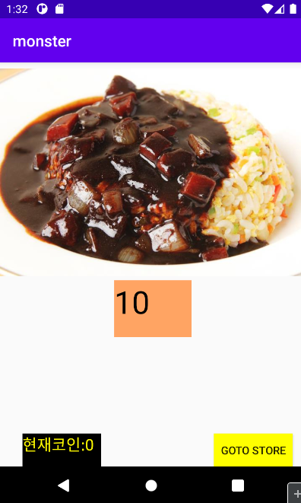
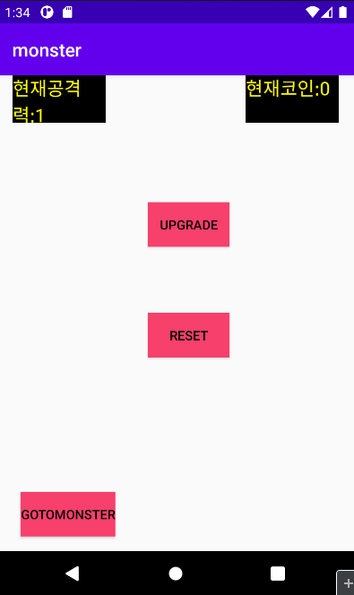
액티비티 시작

Slide 4
액티비티 시작
액티비티 시작할때 값을 넘겨줄 수 있음
DATA

Slide 5
액티비티 시작
액티비티 시작할때 값을 넘겨줄 수 있음
DATA

Slide 6

액티비티 시작
액티비티 시작할때 값을 넘겨줄 수 있음
DATA

Slide 7

액티비티 시작
액티비티 시작할때 값을 넘겨줄 수 있음
DATA

Slide 8
명시적 인텐트

Slide 9
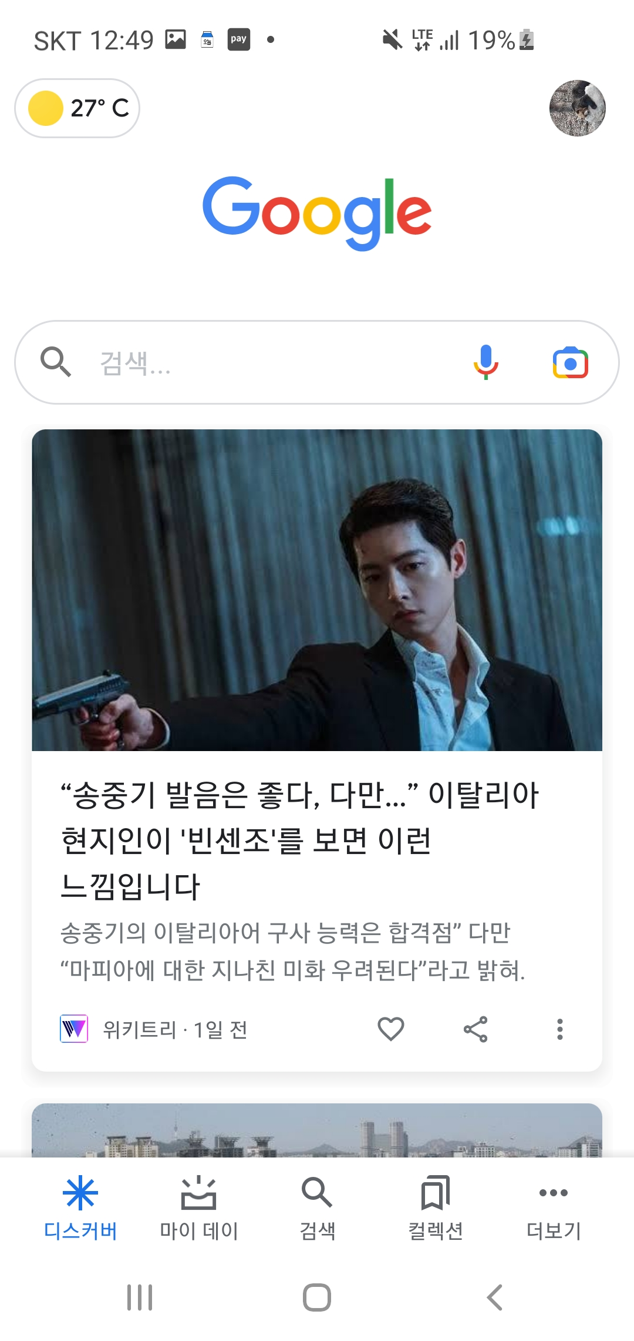
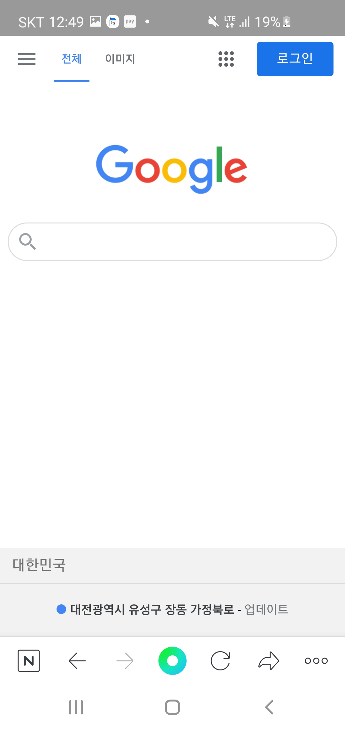
암시적 인텐트

Slide 10

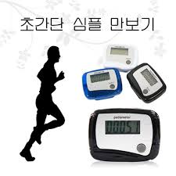
서비스 시작

Slide 11

서비스 시작

Slide 12

서비스 시작

Slide 13
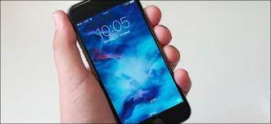
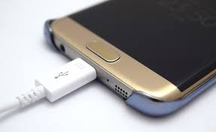

브로드캐스트 전달

Slide 14
브로드캐스트 전달

